Slide 1
Recuperación económica con perspectiva de género
Seminario Internacional
Ailín S. Simonelli
Ministerio de Mujeres, Géneros y Diversidad de Argentina

Slide 2
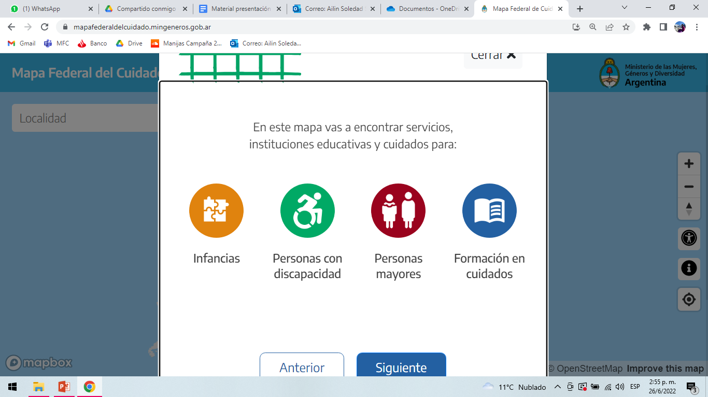
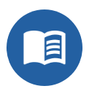
Mapa Federal del Cuidado
Es un portal web interactivo de acceso ciudadano, que permite localizar la oferta de espacios de cuidado y servicios provistos por cuidadoras y cuidadores para
Primeras infancias
Personas mayores
Personas con discapacidad
que requieran asistencia
+ 33.000 espacios de cuidados geolocalizados
Además, cuenta con espacios de formación para aquellas personas que deseen capacitarse y trabajar en el mundo de los cuidados.

Slide 3
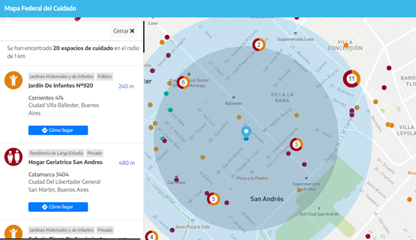
Mapa Federal del Cuidado
VISIBILIZAR
SOCIALIZAR
IDENTIFICAR ZONAS CRÍTICAS

Slide 4

Programa REGISTRADAS
¿QUÉ PASÓ CON EL SECTOR DE TRABAJADORAS DE CASAS PARTICULARES DURANTE LA PANDEMIA DEL COVID-19?
Sufrió una caída cercana al 28% de los puestos laborales en el 2021
Se perdieron cerca de 300 mil puestos de trabajo en el sector
El sector formal sufrió una caída
de 2,4 % en 2021.
Sector altamente feminizado. Más del 98% son mujeres
La informalidad supera el 75% en el sector
Representan cerca del 20% de las mujeres asalariadas

Slide 5
Regisradas. Estado anterior
Programa REGISTRADAS
Sostener el empleo y aumentar la registración y bancarización de las trabajadoras de casas particulares. Durante la pandemia el gobierno implementó distintas políticas públicas para sostener el empleo (ATP, Repro) pero ninguna que afectara a este sector
¿Cúál es el objetivo?
Un apoyo económico a las nuevas trabajadoras que las familias registren. El Estado creará una cuenta para ella y transferirá allí un porcentaje del salario (30% o 50% según corresponda) durante el plazo de 6 meses. El empleador/a transferirá el porcentaje restante del salario y está obligado al pago de aportes y contribuciones.
¿En qué consiste?
Se llevó adelante junto a MTEySS, AFIP, BNA y MECON
Se bancariza a la trabajadora
Empleadores/as que ganen menos del mínimo no imponible de ganancias
La trabajadora debe dedicar un mínimo de horas en el hogar

Slide 6
Muchas gracias

